Slide 1
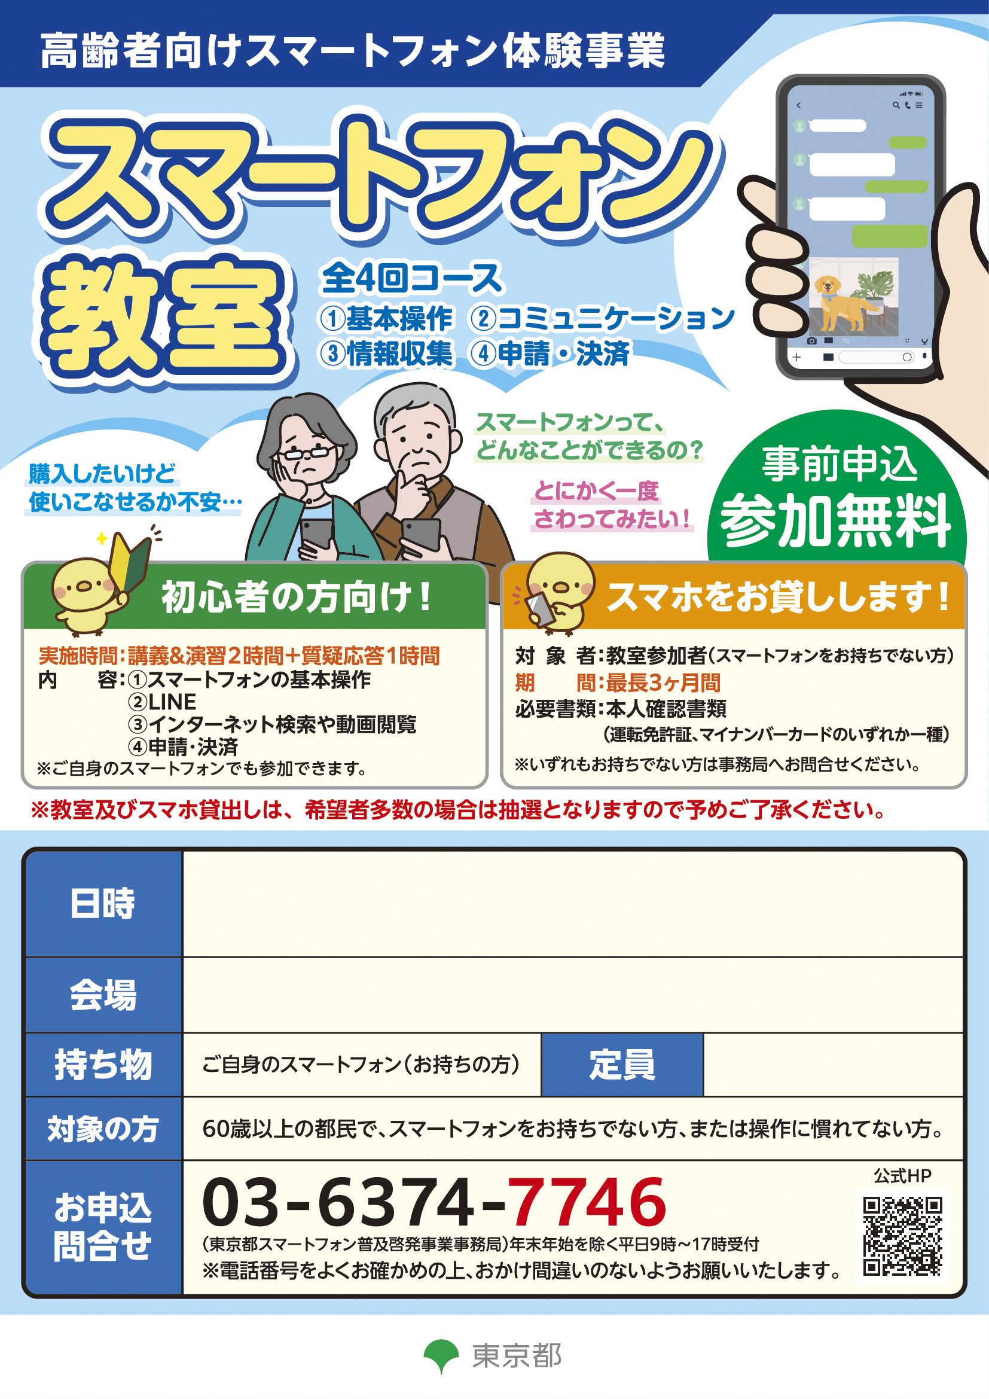
7月 4日（金）11日（金）
17日（木）24日（木）
9:00〜12:00
日の出町役場3階 第1・2会議室
20名

